Slide 1

面向对象版计算器
第四十一章

Slide 2
本章目标
分清值语义与对象语义
表达式解析

Slide 3
分清值语义与对象语义
值语义是指对象的拷贝与原对象无关。拷贝之后就与原对象脱离关系,彼此独立互不影响。比如说int,C++中的内置类型都是值语义，我们前面学过的三个标准库类型string,vector,map也是值语义
对象语义指的是面向对象意义下的对象
  对象拷贝是禁止的(Noncopyable)。
  一个对象被系统标准的复制方式复制后，与被复制的对象之间依然共享底层资源，对任何一个的改变都将改变另一个
值语义对象生命期容易控制
对象语义对象生命不容易控制（通过智能指针来解决）。智能指针实际上是将对象语义转化为值语义
值语义与对象语义是分析模型决定的，语言的语法技巧用来匹配模型。

Slide 4
表达式解析
1、expression :=
a、term '+' expression
b、term '-' expression
c、term
2、term :=
a、factor '*' term
b、factor '/' term
c、factor
3、factor :=
a、number
b、identifier
c、'-' factor
d、'(' expression ')'

Slide 5
表达式解析
1。表达式
  a.是一个后面有加号或减号的项，加号或减号的后面又有另一个表达式。
  b.如果表达式不含任何加号或减号，它等于此项。
  c.表达式也可以为一个项加一个等于号，再加一个表达式。
2。一个项是
  a.被另一个项乘或除的因子。
  b.如果一个项不包含任何乘或除运算符，它等于此因子。
3。一个因子可以是
Notes:
其实我们一直都在用组合来创建类，只不过是用内置类型来组合新类

Slide 6
表达式解析
3。一个因子可以是
  a.一个数字
  b.一个对应于某变量的标识符
  c.后面带有一个因子的减号(一元减)
  d.小括号中的整个表达式
Notes:
其实我们一直都在用组合来创建类，只不过是用内置类型来组合新类

Slide 7
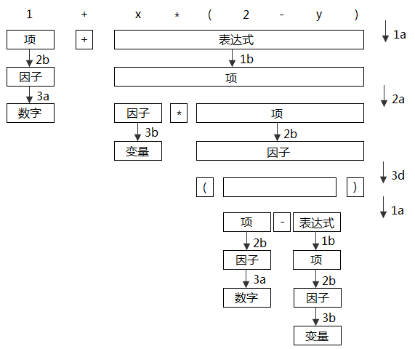
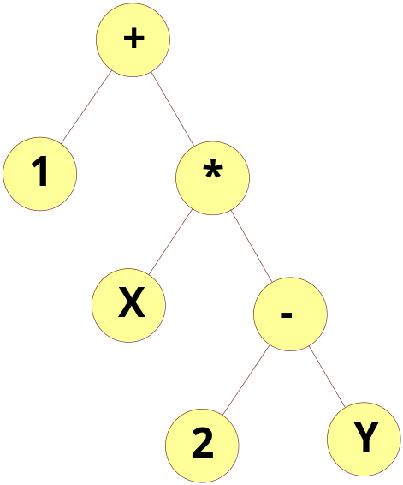
表达式解析
Notes:
其实我们一直都在用组合来创建类，只不过是用内置类型来组合新类

Slide 8
总结
分清值语义与对象语义
表达式解析

